Slide 1
WorkBuddy 零基础办公任务实战教程
认识 WorkBuddy：功能 · 用法 · 实战
· 先搞懂每个功能是什么、干什么、怎么用、在哪里 · 用统一案例演示各功能的真实使用流程 · 再学进阶技巧：先给方案再执行、出错怎么办
WorkBuddy 零基础办公任务实战教程
1/49

Slide 2
本课程的三条目标
学完能做什么
• 能说出 WorkBuddy 的核心功能分别解决哪类办公问题
• 能在界面上找到对应入口，并跑通一个完整任务流程
• 掌握两个进阶习惯：先要方案再执行、出错了按流程纠正
课程目标
2/49

Slide 3
第一章
为什么学习 WorkBuddy
为什么学习 WorkBuddy
3/49

Slide 4
本质、效率与未来
核心信息
• 本质：WorkBuddy 不是替你思考，而是把目标、材料、约束变成可执行任务
• 效率：减少澄清、整理、排版、转换中的机械劳动
• 未来：能定义目标、组织材料、检查结果，并与 AI 协同
第一章 为什么学习 WorkBuddy
4/49

Slide 5
新员工的困境，正是功能要解决的
痛点
• 说不清需求 → 用「一句话下达任务 + 先提问」功能澄清
• 材料散乱 → 用「添加上下文 / 选择工作空间」功能集中输入
• 反复排版 → 用「文档 / 表格 / PPT 生成」功能一次产出
• 不敢交付 → 用「结果区验收 + 四查」功能把控质量
第一章 为什么学习 WorkBuddy
5/49

Slide 6
学会 WorkBuddy，你得到什么
1
不需要再 整理会议纪要
not bad
还行
2
不需要再 人工做通知
OK
不错
3
不需要再 自己做琐碎的工作总结
good
挺好
4
不需要再 费时取分析报告
excellent
很棒
5
不需要再 一点一点花时间做 PPT
wonderful
太赞了
第一章 为什么学习 WorkBuddy
6/49

Slide 7
第二章
认识 WorkBuddy 界面与起步
认识 WorkBuddy 界面与起步
7/49

Slide 8
WorkBuddy 是什么
定义
• 腾讯出品的全场景 AI 办公工作台：说一句话，它规划并执行任务、交付成果
• 能读你的本地文件、写文件、跨步骤推进，不只是问答
• 与传统 AI 对话的区别：能实际操作文件、有任务连续性、交付可验收结果
第二章 认识界面与起步
8/49

Slide 9
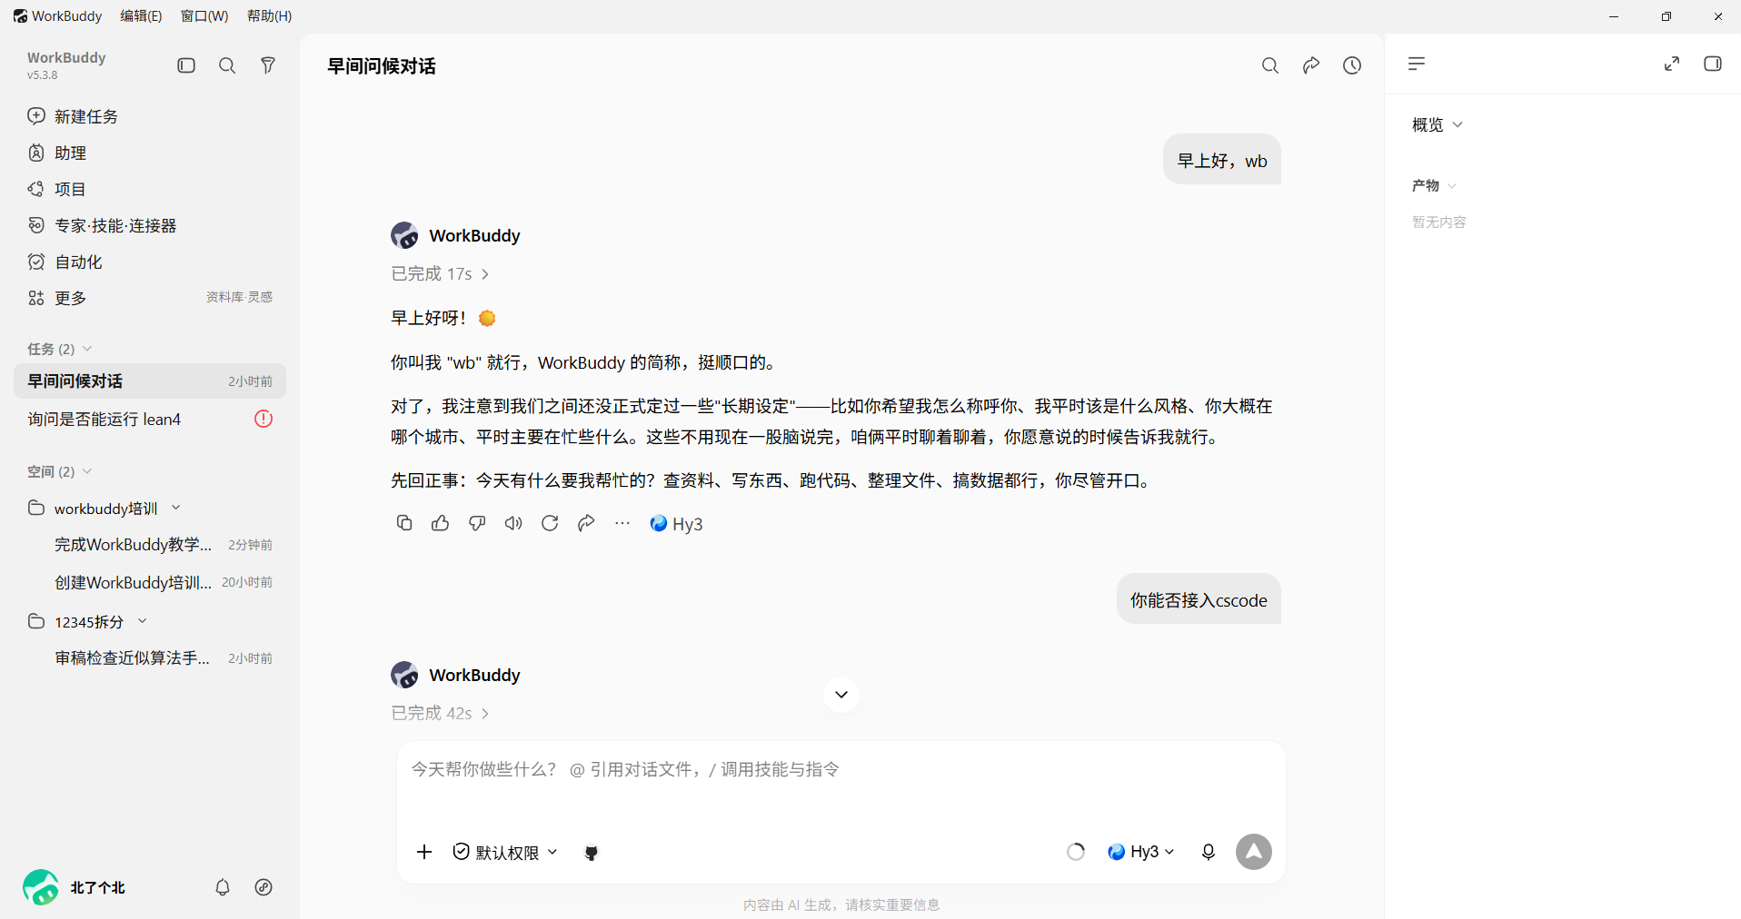
界面三区总览（东西在哪里）
实际界面
📌 真实界面：左侧任务列表 / 中间对话区 / 右侧结果区，三区一目了然。
第二章 认识界面与起步
9/49

Slide 10
界面三区总览（东西在哪里）
抽象界面
侧边栏
对话区（核心交互）
结果区（右侧）
• 任务列表（按文件夹）
• 搜索任务
• 选择工作空间
• 当前账号头像
• 任务标题栏
• 消息列表（执行过程）
• 输入框：一句话下达任务
• @ 引用 / 粘贴截图 / 上传 / 补充
• 切换工作模式 Craft/Plan/Ask
• 产物：预览生成文件
• 全部文件：产物清单
• 变更：批量改了什么
• 预览：面板内查看
「把这份会议记录整理成纪要，先给结构」
在哪里：左侧栏管任务，中间对话区下达与追问，右侧结果区验收产物。
第二章 认识界面与起步
10/49

Slide 11
第二步：选择工作模式
起步②
• Craft（你说我做）：直接动手产出结果，最快
• Plan（先想后做）：先给方案与步骤，你确认后再执行
• Ask（只看不说）：只回答、只读，不改动任何文件
• 在哪里：对话区顶部或新建任务时的模式切换
第二章 认识界面与起步
11/49

Slide 12
第一步：确认积分充足
起步①
• 设计、生成图片 / 视频等多模态功能会消耗积分（信用点）
• 开始重任务前，先在账号 / 设置中确认积分余额充足
• 积分不足时系统会提示，避免生成到一半中断
第二章 认识界面与起步
12/49

Slide 13
第三步：一句话下达任务 + 选工作空间
起步③
• 在对话区底部输入框，用自然语言写需求，如「把这份会议记录整理成纪要」
• 点输入框左下角「选择工作空间」，指定本次任务读取 / 生成文件的目录
• 不选则用默认目录；指定后 WorkBuddy 只在该目录内读写
• 回车即创建任务，新任务出现在左侧任务列表
第二章 认识界面与起步
13/49

Slide 14
第四步：添加上下文的 4 种方式
起步④
• @ 引用：在输入中 @ 文件 / 文档 / 规则，精准指向材料
• 粘贴截图：Ctrl/Cmd+V 直接粘贴剪贴板图片
• 上传文件：点上传按钮或拖拽文件到输入框
• 补充说明：在描述里写明目标、输入、输出格式、约束、时限
第二章 认识界面与起步
14/49

Slide 15
第三章
核心功能逐个看
核心功能逐个看
15/49

Slide 16
WorkBuddy 功能地图（10 大功能）
地图
• ① 文档生成 ② 表格与数据分析 ③ PPT 生成 ④ 设计 / 多模态
• ⑤ 深度研究与联网 ⑥ 批量文件处理 ⑦ 代码 / 工具执行
• ⑧ 连接器 / MCP（GitHub、邮箱…） ⑨ 自动化（定时任务） ⑩ 专家
• 下面逐一看定义、用法、入口，并用青屿茶研案例演示关键流程
第三章 核心功能逐个看
16/49

Slide 17
文档生成（纪要 / 报告 / 通知）
功能 ①
是什么
干什么
把零散材料整理成结构化的 Word 文档。
会议纪要、工作总结、活动通知、调研报告、README 等。
怎么用
在哪里
• 上传原始材料 + 模板
• 写明结构要求与约束
• 先要大纲，确认后生成 .docx
对话区直接下达任务；结果区「产物」下载 .docx。
🎯 案例演示：会议原始记录 → 标准会议纪要（见后页流程）
第三章 核心功能逐个看
17/49

Slide 18
文档生成 · Demo 使用流程
流程 ①
创建任务 选工作空间
上传会议 记录+模板
下达指令 (只据材料)
先出结构 +待确认项
核对人名/ 数字→导出
每步对应界面操作：新建任务 → 上传/输入 → 写约束 → 确认大纲 → 结果区导出。
第三章 核心功能逐个看
18/49

Slide 19
表格与数据分析
功能 ②
是什么
干什么
读取 Excel / CSV，做汇总、公式、对比与可视化。
渠道曝光汇总、转化率计算、趋势图、异常预警。
怎么用
在哪里
• 上传数据表（含公式更佳）
• 说明统计口径与指标定义
• 要求图表 + 关键结论
对话区下达任务；结果区看产物，或让它写回 .xlsx。
🎯 案例演示：渠道数据 → 整体转化率（加权 37.0%）
第三章 核心功能逐个看
19/49

Slide 20
数据分析 · Demo 使用流程
流程 ②
上传渠道 数据表
明确口径 (有效÷线索)
生成各渠道 汇总
计算整体 (加权)
出图+结论 (非平均)
每步对应界面操作：新建任务 → 上传/输入 → 写约束 → 确认大纲 → 结果区导出。
第三章 核心功能逐个看
20/49

Slide 21
PPT 生成（报告 / 复盘）
功能 ③
是什么
干什么
从需求或已有文档，生成结构化的演示文稿。
月度复盘、项目汇报、培训课件、产品介绍。
怎么用
在哪里
• 提供输入材料与目标页数
• 先要逐页大纲并确认
• 再生成 .pptx，逐页可改
对话区下达任务；结果区「产物」打开 / 下载 .pptx。
🎯 案例演示：纪要+总结+通知+分析 → 12 页复盘 PPT
第三章 核心功能逐个看
21/49

Slide 22
PPT 生成 · Demo 使用流程
流程 ③
汇总已完成的 4份文档
下达「生成 复盘PPT」
先出逐页 大纲
确认/修改 大纲
生成12页 PPT
每步对应界面操作：新建任务 → 上传/输入 → 写约束 → 确认大纲 → 结果区导出。
第三章 核心功能逐个看
22/49

Slide 23
设计 / 多模态（图 / 海报 / Logo）
功能 ④
是什么
干什么
用文字描述生成图片、海报、Logo、配图等视觉素材。
活动海报、社交媒体配图、品牌标识、PPT 插图。
怎么用
在哪里
• 用文字描述画面 / 风格 / 尺寸
• 确认积分充足（消耗信用点）
• 生成后选优或局部修改
对话区下达「生成图片」类任务；结果区看成品。
🎯 案例演示：校园联名活动 → 一张预热海报
第三章 核心功能逐个看
23/49

Slide 24
设计功能 · Demo 使用流程
流程 ④
确认积分 充足
下达「生成 活动海报」
描述主题/ 风格/尺寸
生成候选 多张
选定/微调 导出
每步对应界面操作：新建任务 → 上传/输入 → 写约束 → 确认大纲 → 结果区导出。
第三章 核心功能逐个看
24/49

Slide 25
深度研究与联网
功能 ⑤
是什么
干什么
联网检索 + 多轮调研，输出带出处的报告。
行业趋势、竞品分析、资料查证、方案对比。
怎么用
在哪里
• 提出研究问题与目标
• 让它分步检索并标注来源
• 要求结论 + 引用 + 不确定项
对话区下达「调研…」任务；开启联网能力。
🎯 可扩展：调研「新茶饮 7 月营销趋势」辅助决策
第三章 核心功能逐个看
25/49

Slide 26
批量文件处理
功能 ⑥
是什么
干什么
对一类文件批量整理、重命名、格式转换。
按日期分类图片、批量改名、docx↔pdf 转换。
怎么用
在哪里
• 选择工作空间（目标目录）
• 说明规则：按 X 分类 / 命名为 Y
• 让它批量执行并汇报变更
对话区下达任务；结果区「变更」查看改了哪些。
🎯 可扩展：把活动素材按渠道文件夹自动归类
第三章 核心功能逐个看
26/49

Slide 27
代码 / 工具执行
功能 ⑦
是什么
干什么
在受控环境运行脚本、处理数据、生成文件。
用 Python 批量生成表格 / 图表、跑数据处理。
怎么用
在哪里
• 说明要生成的产物
• 让它写脚本并执行
• 在结果区查看运行产物
对话区下达任务；WorkBuddy 在沙箱中执行。
🎯 本教程所有图表即由脚本生成（tools/gen_charts.py）
第三章 核心功能逐个看
27/49

Slide 28
连接器 / MCP（连接外部系统）
功能 ⑧
是什么
干什么
接入 GitHub、邮箱、腾讯文档等，让 WB 直接操作它们。
推送代码到 GitHub、读邮件、写在线文档。
怎么用
在哪里
• 在连接器中心开启并授权
• 下达任务时指明目标系统
• 按提示完成授权确认
左侧 / 设置中的「连接器」；授权后对话区直接调用。
🎯 案例演示：把成品仓库推送到 GitHub（见后页流程）
第三章 核心功能逐个看
28/49

Slide 29
连接器 · Demo 使用流程（发布到 GitHub）
流程 ⑧
开启 GitHub 连接器授权
准备本地 仓库文件
下达「推送 到 GitHub」
确认仓库/ 分支
推送成功 获链接
每步对应界面操作：新建任务 → 上传/输入 → 写约束 → 确认大纲 → 结果区导出。
第三章 核心功能逐个看
29/49

Slide 30
自动化（定时 / 周期任务）
功能 ⑨
是什么
干什么
把重复任务设成定时或周期性自动运行。
每周数据汇总、每日舆情简报、定时提醒。
怎么用
在哪里
• 描述任务与触发时间（如每周一 9 点）
• WorkBuddy 登记自动化
• 到期自动执行并通知
自动化入口（任务管理 / 设置）；按周期自动跑。
🎯 可扩展：每周一自动汇总上周渠道数据
第三章 核心功能逐个看
30/49

Slide 31
专家（领域智能体）
功能 ⑩
是什么
干什么
调用预先配置好的领域专家，处理专业问题。
财务分析、法律咨询、设计评审、行业研究。
怎么用
在哪里
• 从专家中心选择对应专家
• 像对话一样把问题交给它
• 结合 WB 通用能力协同
专家中心 / 专家入口；选定后进入专家对话。
🎯 可扩展：用「财务专家」复核转化率口径
第三章 核心功能逐个看
31/49

Slide 32
结果区：查看与验收产物
验收
• 产物：直接预览生成的文档 / 表格 / PPT / 图片
• 全部文件：本次任务产生的所有文件清单
• 变更：批量处理时显示改了哪些文件，先核对再保留
• 预览：在右侧面板内查看，无需下载即可判断好坏
第三章 核心功能逐个看
32/49

Slide 33
侧边栏：多任务并行与管理
管理
• 任务列表按文件夹分组，支持搜索
• 可同时发起多个任务并行推进（如一边生成 PPT 一边做分析）
• 点开任一任务可继续追问、补充材料
• 底部显示当前账号头像与状态
第三章 核心功能逐个看
33/49

Slide 34
第四章
进阶技巧
进阶技巧
34/49

Slide 35
先给方案，再执行
技巧 ①
• 目标不清就直接生成，结果必然跑偏
• 用 Plan 模式或提示词「先给方案 / 先出大纲」，确认后再动手
• 方案应包含：任务顺序、每步输入与输出、确认节点、交付物、风险
• 好处：把你的隐性要求显性化，减少返工
第四章 进阶技巧
35/49

Slide 36
对比：直接生成 vs 先给方案
技巧 ①
❌ 直接生成
✅ 先给方案
• 「写一份 7 月复盘 PPT」
• WB 凭猜测定结构、选数据
• 拿到后发现重点不对、数据口径错
• 返工成本高，且不知改哪
• 「先给 12 页逐页大纲，确认后再生成」
• 你在校验点把关结构与口径
• 终稿贴合需求，仅需局部微调
• 一次到位，沟通成本最低
第四章 进阶技巧
36/49

Slide 37
出错后怎么办：五步纠正工作流
技巧 ②
WB 原始 输出
四查自检 (数字/日期/ 人名/结论)
定位错误 (行号/出处)
纠正话术 (精确指出)
人工终稿 (通读导出)
每步对应界面操作：新建任务 → 上传/输入 → 写约束 → 确认大纲 → 结果区导出。
第四章 进阶技巧
37/49

Slide 38
纠错示例：「待确认」被写成「决定」
技巧 ②
❌ 错误
✅ 正确
• 原文「快闪预算追加金额待定」
• 纪要却写成「决定追加预算 XX 元」
• AI 把模糊补成了确定结论
• 后果：未经授权的承诺
• 归入「待确认事项」并引用原话
• 备注：缺具体金额，需后续确认
• 原则：源材料未明确的标待确认
• 后果：责任清晰、可追查
第四章 进阶技巧
38/49

Slide 39
写好提示词的四要素
技巧 ③
• 目标：要生成什么（纪要 / 报告 / PPT）
• 输入：分析哪些数据、参考哪些文档
• 输出：格式（Word/Excel/PPT）、页数、风格
• 约束：只据材料、不虚构、口径、时限、禁用项
第四章 进阶技巧
39/49

Slide 40
数据一致性自检（四查清单）
技巧 ④
• ① 数字：每个值能在源表找到，合计 = 各项相加
• ② 日期：年月对、截止是未来、逻辑不自相矛盾
• ③ 人名：与参会表一致，负责人没搞反
• ④ 结论：有出处，「建议」≠「决定」，「待确认」≠ 确定
第四章 进阶技巧
40/49

Slide 41
第五章
Demo 结果顺带展示
Demo 结果顺带展示
41/49

Slide 42
青屿茶研案例 · 五类产出（一览）
成果
• 会议纪要：6 段结构（信息/讨论/决定/行动/待确认/下次）
• 工作总结：区分完成 / 参与 / 协助，延期项单列
• 活动通知：只含已确认事项
• 分析报告：事实 / 判断 / 建议分明，整体转化率 37.0%
• 复盘 PPT：12 页，每页一个结论
第五章 Demo 结果顺带展示
42/49

Slide 43
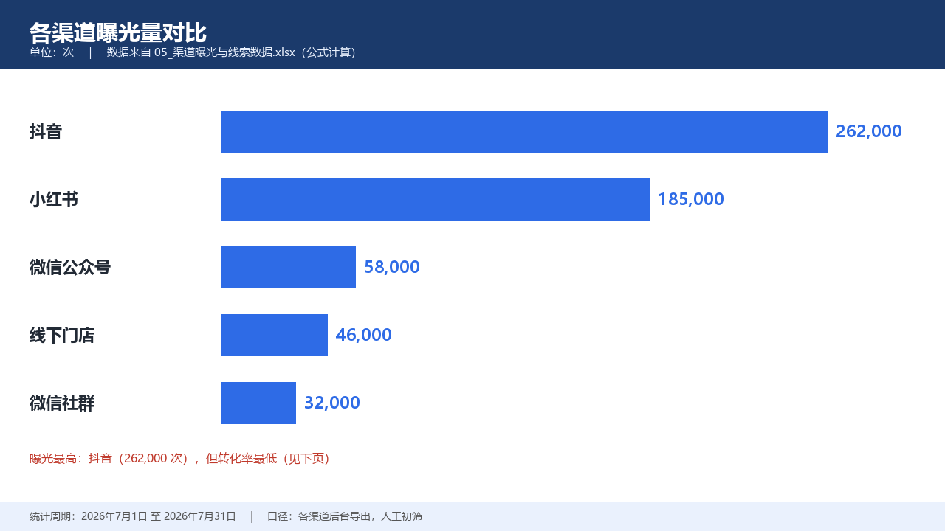
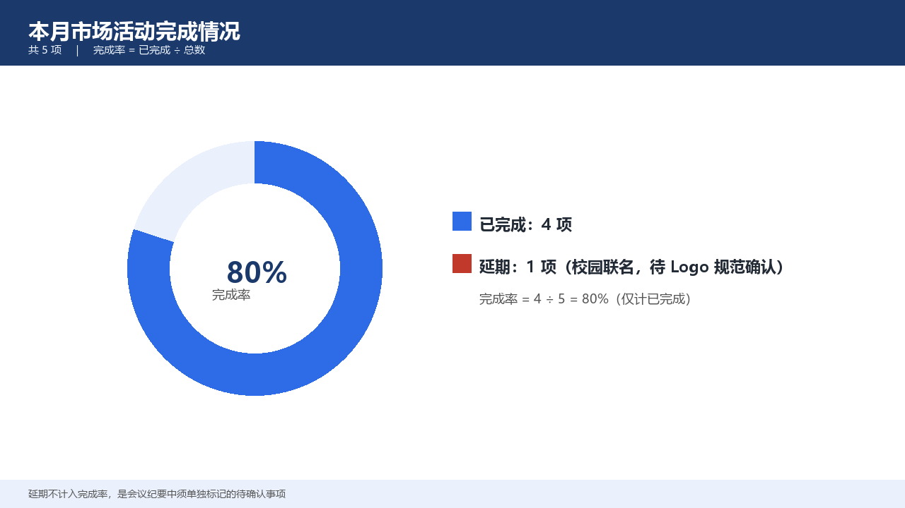
Demo 可视化结果 · 渠道曝光与活动完成
可视化结果
渠道曝光量（5 渠道合计 583,000 次）
市场活动完成率（4/5 完成，1 项延期）
📌 顺带展示：翻到此页让大家扫一眼即可，详细结果见 05-demo-outputs/。
第五章 Demo 结果顺带展示
43/49

Slide 44
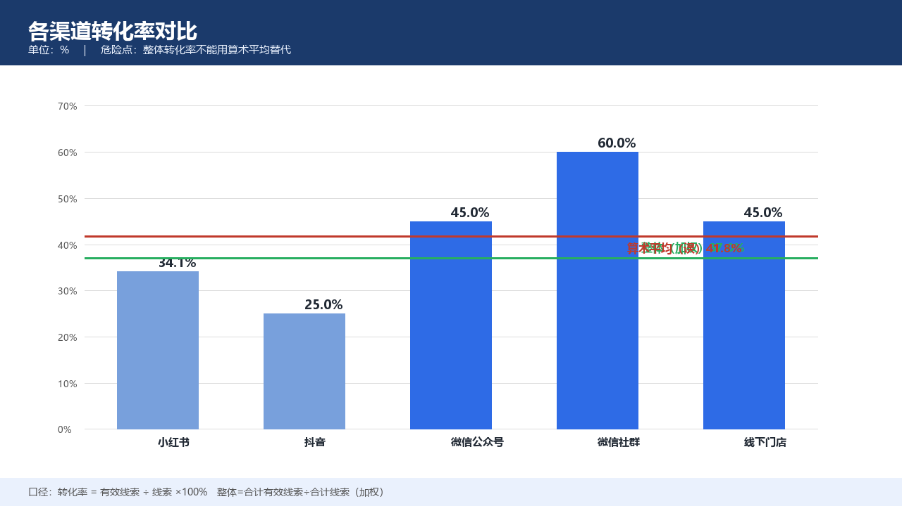
Demo 可视化结果 · 整体转化率（含纠错）
可视化结果
绿线 = 加权整体转化率 37.0%（正确）；红线 = 算术平均 41.8%（错误，不可用）
📌 顺带展示：翻到此页让大家扫一眼即可，详细结果见 05-demo-outputs/。
第五章 Demo 结果顺带展示
44/49

Slide 45
一条命令复现全部 Demo
复现
• 所有 Office 文件由 tools/ 下 Python 脚本生成
• 数据来自单一源 case_data.py，含 verify() 自检
• 图表由 gen_charts.py 用 Pillow 绘制（含纠错标注）
• 仓库已发布到 GitHub，克隆即可复现
第五章 Demo 结果顺带展示
45/49

Slide 46
第六章
检查、复现与寄语
检查、复现与寄语
46/49

Slide 47
三个核心动作
动作
• 先提问，再生成方案（功能：先提问 / Plan 模式）
• 上传材料，明确限制（功能：添加上下文 / 工作空间）
• 人工检查，再交付（功能：结果区验收 / 四查）
第六章 检查、复现与寄语
47/49

Slide 48
GitHub 与二次开发
复现
• 仓库：github.com/onehount/workbuddy-beginner-training
• README 给出三条复现路径（按角色选）
• 下载 inputs，按 06-prompts 自行跑各功能
• 二次开发请遵守虚构声明与双许可证
第六章 检查、复现与寄语
48/49

Slide 49
寄语
写给刚起步的你
· 开始使用 AI，不必一次写出完美指令 · 理解工作本质，知道目标与判断标准 · 保持好奇，持续学习，与 AI 协同成长
寄语
49/49

